Slide 1
Audit Carrefour
Magasin: L’Aouina
Le 13/06/2018
Dr Hend KAMOUN

Slide 2
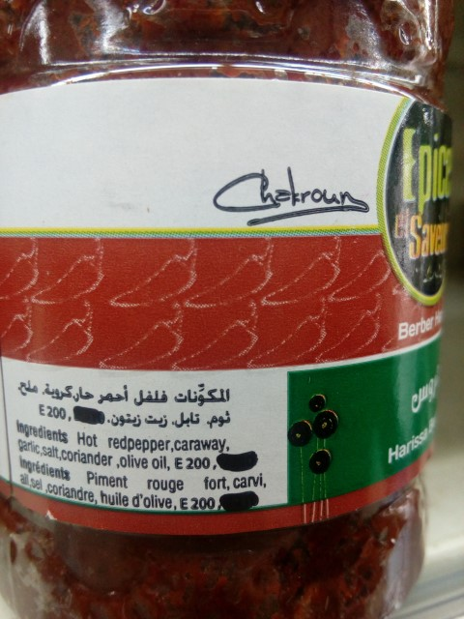
l’étiquetage du produit hrouss épices et saveurs lot 04/2018 est non conforme (certaines mentions sont barrés au marqueur)

Slide 3
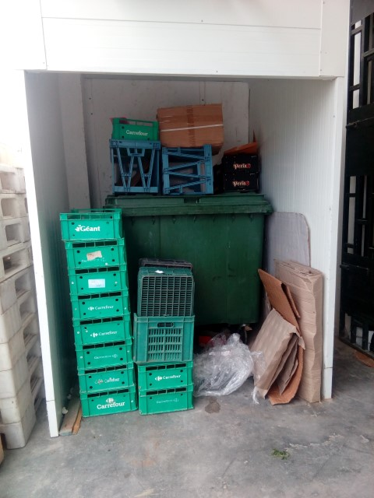
Local poubelles : absence de porte

